Slide 1
Роботы в нашей жизни

Slide 2
Содержание
Что такое робот?
Виды роботов.
Преимущества использования роботов.
Роботы в нашей жизни.

Slide 3
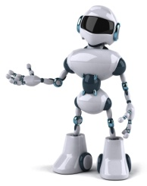
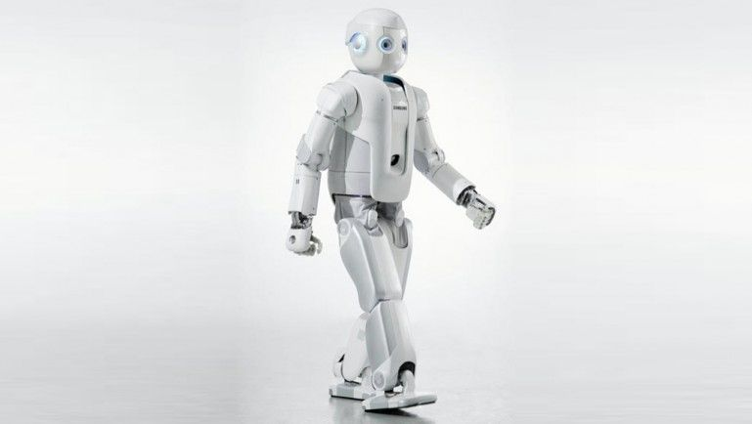
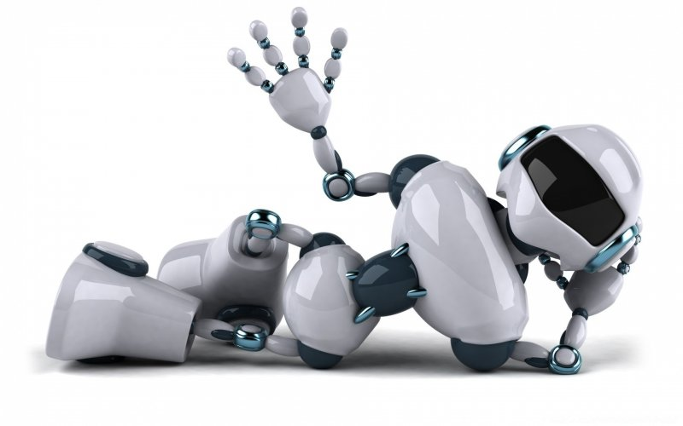
Что такое робот?
Робот - машина с человекоподобным поведением, которая частично или полностью выполняет функции человека при взаимодействии с окружающим миром. Одним из первых робота попытался создать Леонардо Да Винчи. Еще в прошлом веке были найдены чертежи механического рыцаря, который по идее должен был уметь двигать руками, ногами, поворачивать голову.

Slide 4
Виды роботов
Всех роботов разделяют по функциональному назначению на следующие виды: — Андроиды; —Промышленные роботы; — Подводные роботы; — Боевые роботы; — Роботы-игрушки; — Роботы-хирурги;
Транспортные роботы;
Бытовые роботы;
Медицинские роботы;
Шароботы.

Slide 5
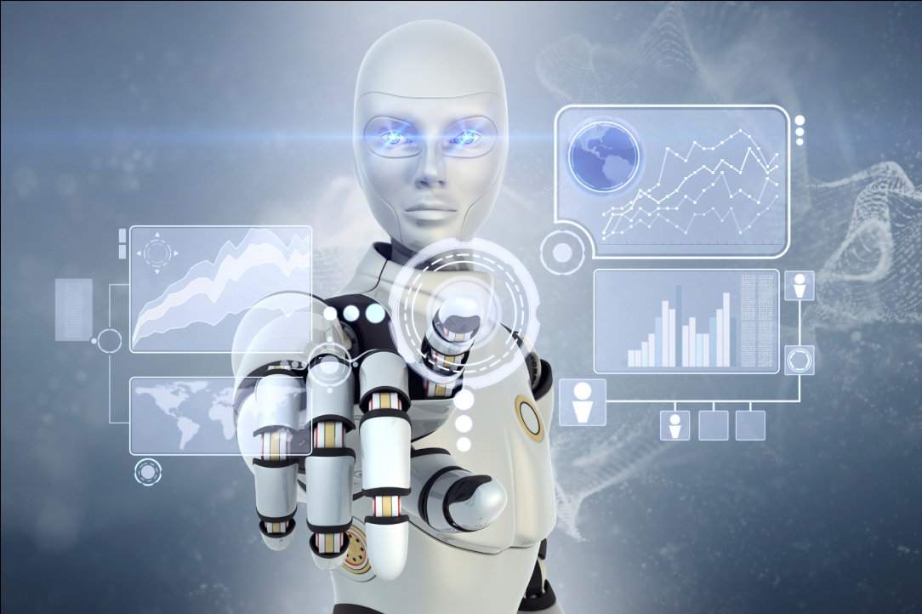
Андроиды
Термин «андроид» пришел из научной фантастики, еще в XVIII веке предсказавшей появление человекоподобного робота. Главным отличием андроида от роботов других архитектур является его антропоморфность: андроид должен иметь основные элементы телосложения человека и двигаться как человек. Развитие роботов в виде андроидов происходит именно в тех областях, где роботы будут взаимодействовать с человеком.

Slide 6
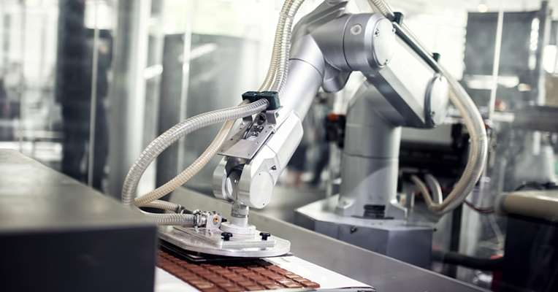
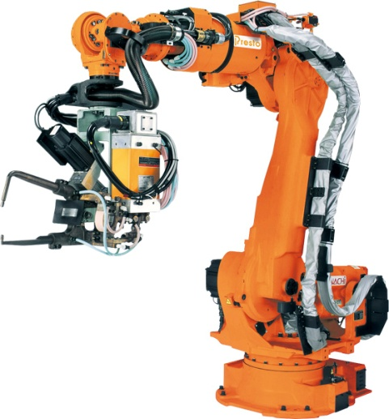
Промышленные роботы
Промышленный робот — манипулятор автоматического действия, оснащенный системой цифрового программного управления. В нем совмещаются большая гибкость исполнительных органов, обладающих обычной для манипуляторов высокой подвижностью, и легкость переналадки их двигательных функций. Роботы, предназначены для выполнения разнообразных работ при минимальном участии человека в акте управления.

Slide 7
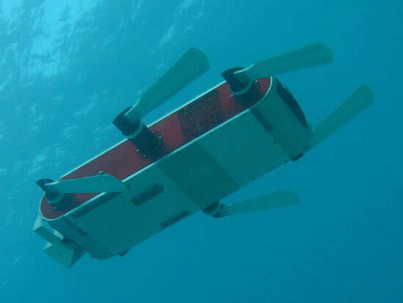
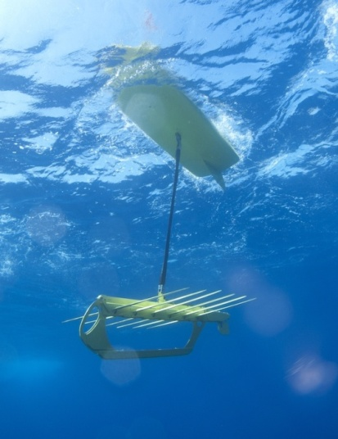
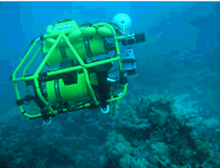
Подводные роботы
Области применения подводных роботов:
- поисково-спасательные работы
- исследования океана, морской флоры и фауны
- подводная геология
- участие в обследовании подводных кабелей, прокладке подводных кабелей
- 3D-съемка донного рельефа
- обследование затонувших кораблей и боеприпасов, контейнеров с радиоактивными отходами и других потенциально-опасных объектов
- обследование подводных частей торосов и айсбергов
- обследование плотин ГЭС

Slide 8
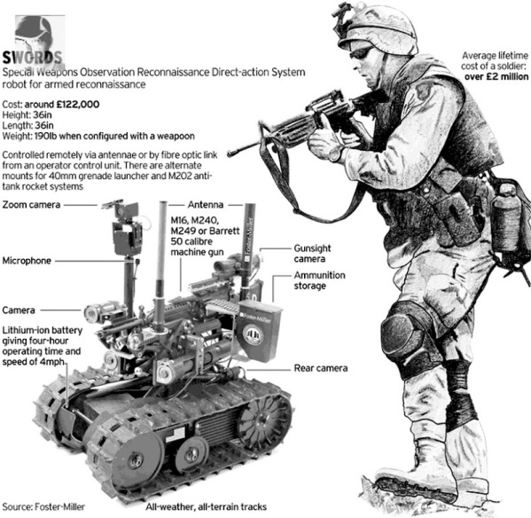
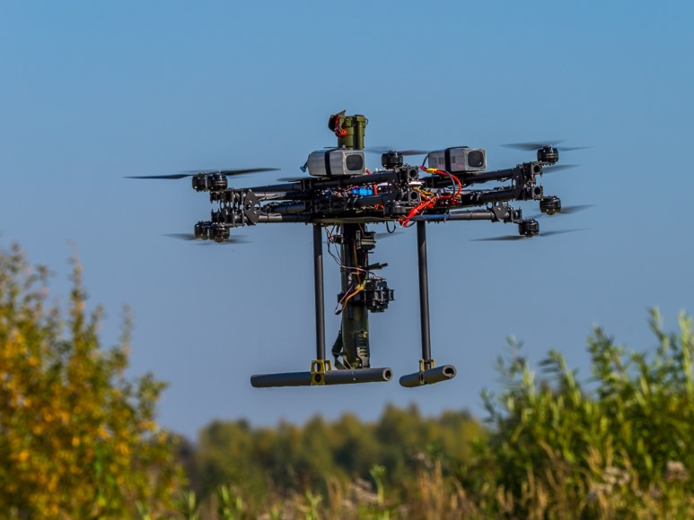
Боевые роботы
Такими роботами называются устройства, которые применяются для разведки и боевых действий без участия человека или с ограниченным участием человека. Эти устройства могут работать не только на суше, но и под/над водой или в воздушном пространстве. Уже сейчас разработаны и активно применяются многие роботы, способные обследовать здания, проводить разведку на пересеченной местности и в зданиях, передавать все полученные данные оператору, определять различные виды угроз.

Slide 9
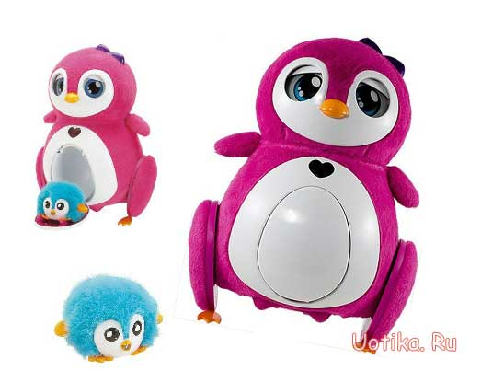
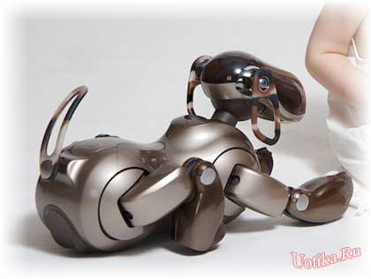
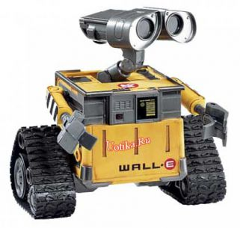
Роботы-игрушки
Уже созданы игрушки-роботы животные, игрушки-роботы, которые умеют летать. А еще есть роботы трансформеры и боевые роботы игрушки. Многие игрушки работают от пульта управления, но есть и радиоуправляемые модели роботов.

Slide 10
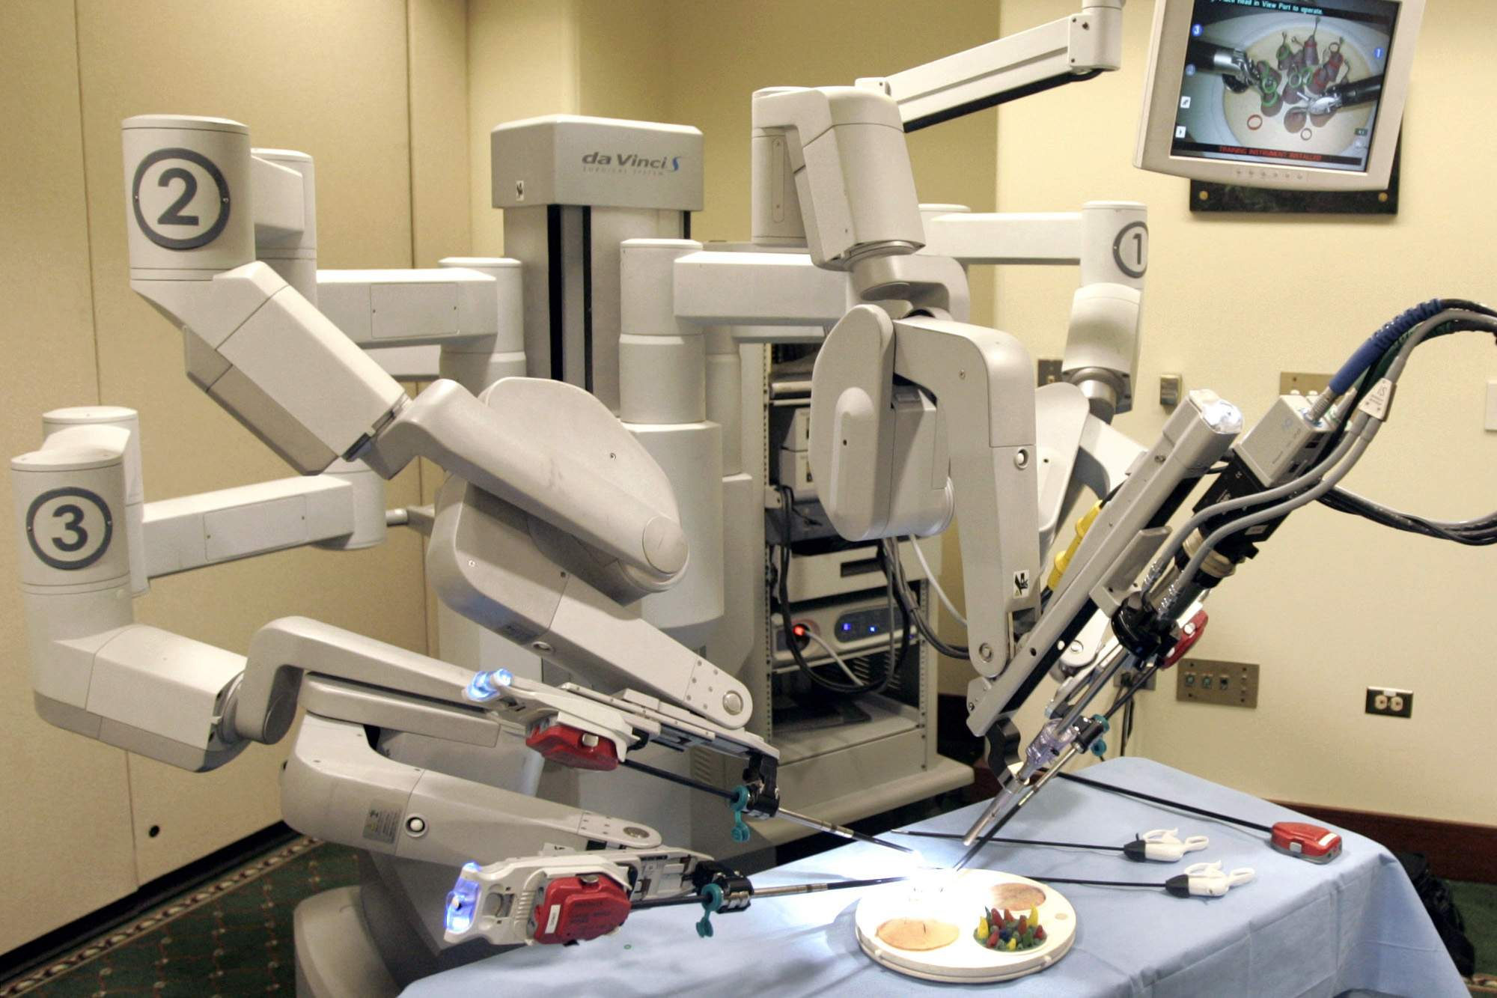
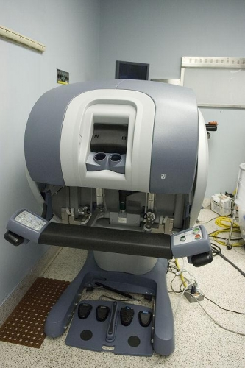
Роботы-хирурги
Благодаря прорыву в сфере хирургических технологий, появился новый хирургический аппарат, который дает возможность проводить наиболее эффективный вариант лечения – хирургический робот Да Винчи.

Slide 11
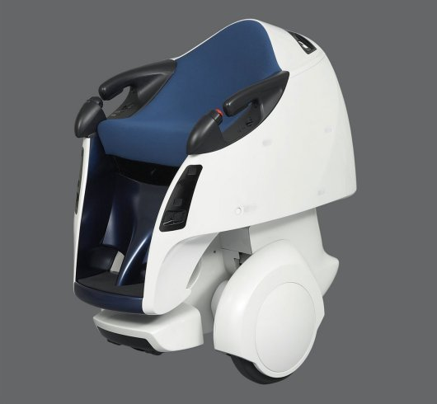
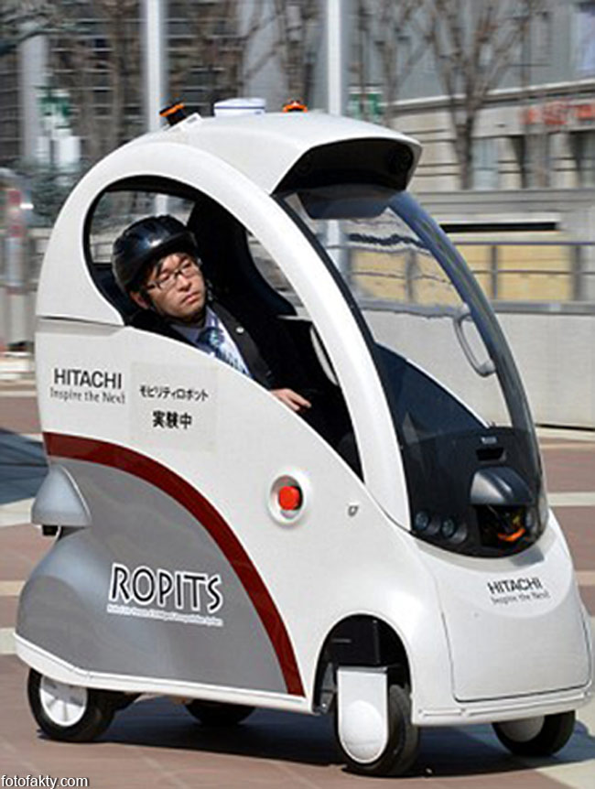
Транспортные роботы
Транспортные роботы используются для автоматического перемещения грузов, либо автономного управления различными транспортными средствами. Транспортными роботами являются самоходные тележки, автопилоты и т.д.

Slide 12
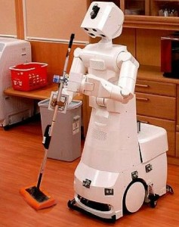
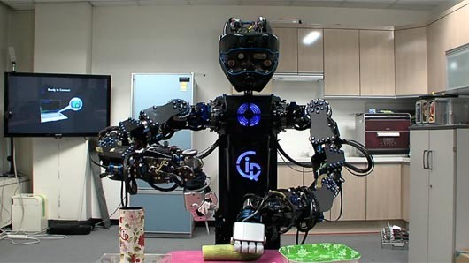
Бытовые роботы
Первый бытовой робот имел вид механической собаки. В 2005 году начали серийно выпускаться роботы «Вакамару»,своим видом похожие на человека. У «Вакамару» был широкий набор способностей: распознавание лиц, понимание фраз, слежение за порядком в помещении. Через некоторое время появились роботы, которые самостоятельно проводят уборку в жилище хозяина, после чего возвращаются на исходную позицию для восполнения заряда батареи.

Slide 13
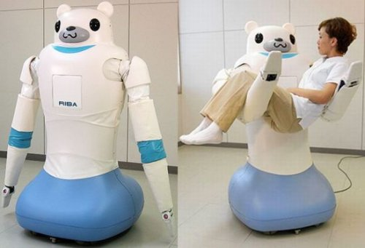
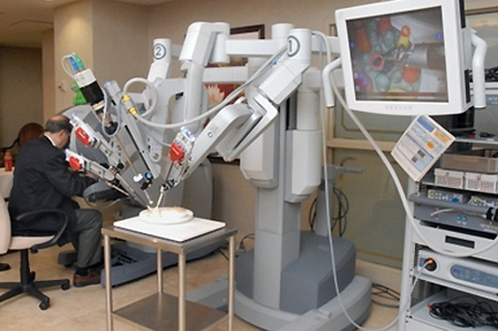
Медицинские роботы
Практически неограниченные возможности по созданию роботов позволяют адаптировать их к любой сфере человеческой деятельности, в частности, медицине. Первый опыт применения медицинской робототехники был получен в 1985 году, когда робот Unimation Puma 200 помогал медицинским работникам в проведении биопсии мозга. Затем, в 1992 году робот под названием ProBot осуществил первую в мире операцию. Спустя некоторое время выпуск медицинских роботов стал серийным.

Slide 14
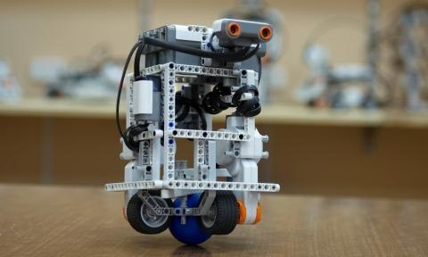
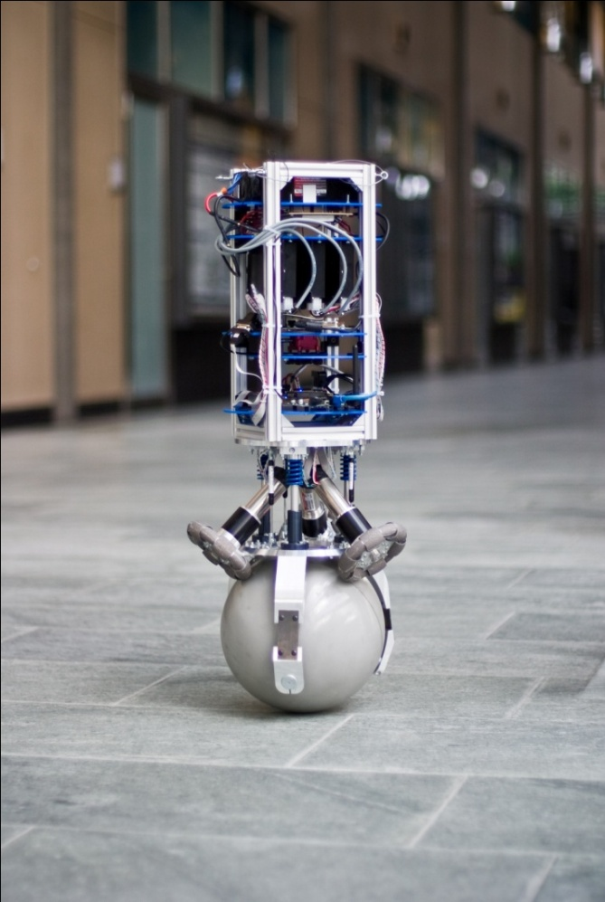
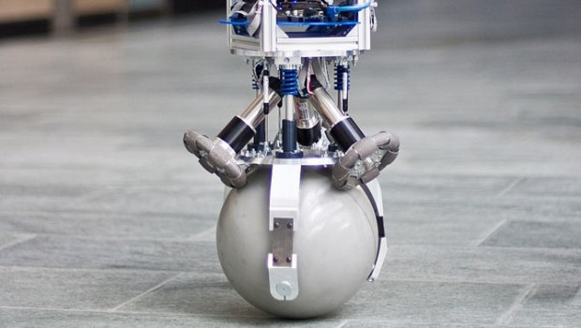
Шароботы
Шаробот — подвижный робот, использующий для передвижения единственное сферическое колесо, и постоянно самобалансирующий на нём как в движении, так и в покое .

Slide 15
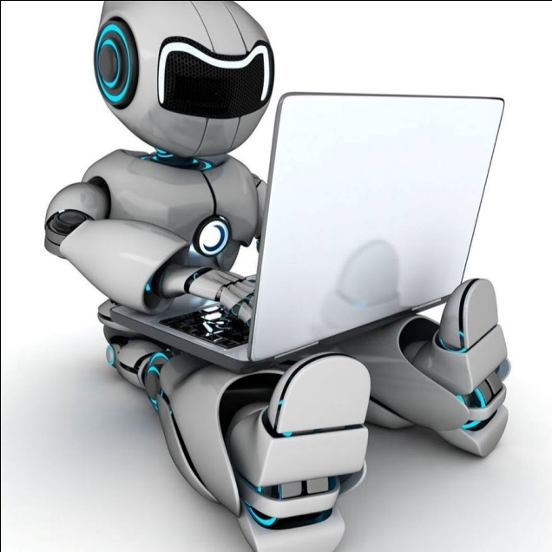
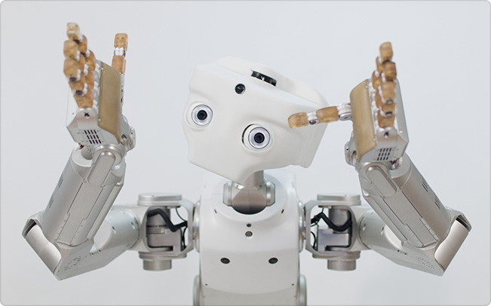
Преимущества использования роботов
В современном производстве замена людей на роботов очевидна и выражена в следующих преимуществах робота над человеком:
- Достаточно быстрая окупаемость;
- Исключение влияния человеческого фактора при проведении монотонных работ, требующих высокой точности;
- Повышение точности выполнения технологических операций и, как следствие, улучшение качества;
- Рациональность использования производственных помещений;
- Исключение воздействия вредных факторов на персонал на производствах с повышенной опасностью.

Slide 16
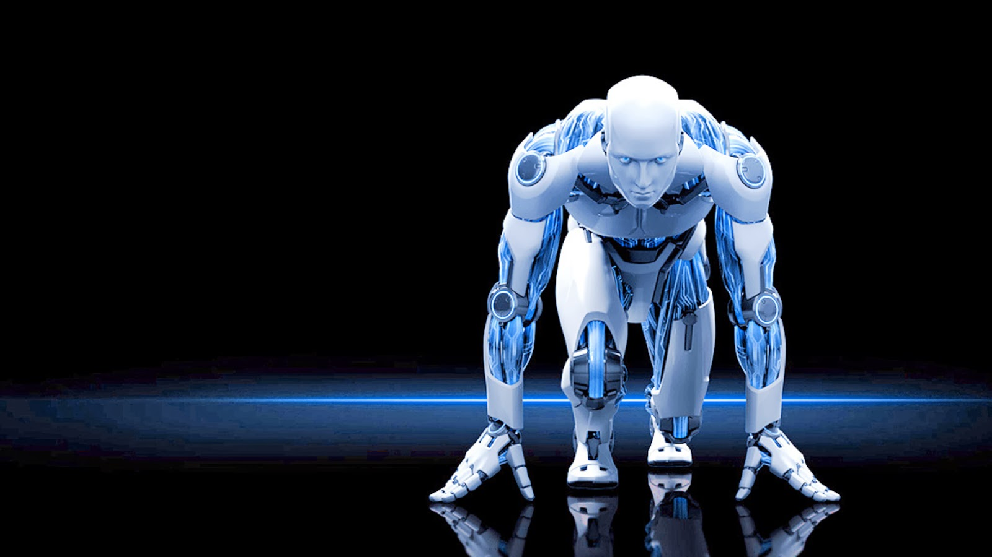
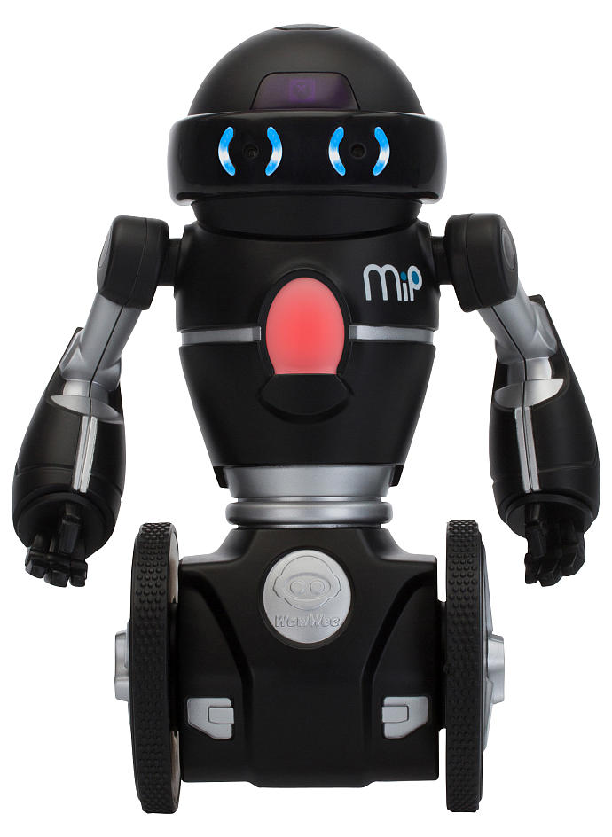
Роботы в нашей жизни
Робот в наше время очень полезная штука, именно благодаря им, человек облегчает себе жизнь. Роботы часто совершают тяжёлые или вовсе невыполнимые для человека задачи. Если человек может лишиться жизни, совершив маленькую ошибку, то робота можно потом пересобрать. Поэтому очень часто роботы используются в опасной для человека профессии. Роботы не знают усталости и могут работать хоть круглые сутки.

Slide 17
СПАСИБО ЗА ВНИМАНИЕ!

